Slide 1
Digitale Zugänglichkeit : Staat garantiert keine Gleichheit

Slide 2
Wer wir sind
Alphabetisierungsorganisation :
Alphatraining: die Schulzeit der Kinder begleiten, administrativ unabhängig sein, eine Ausbildung wieder aufnehmen, ...
Kostenlose, bürgernahe (das gesamte Gebiet der FWB) und von emanzipatorischen Pädagogiken (Volksbildung) inspirierte Ausbildung
Berücksichtigung von Menschen mit Lese- und Schreibschwierigkeiten :
Zugänglichkeit von Dienstleistungen von allgemeinem Interesse ohne Diskriminierung
Öffentliche Einrichtungen und die Medien auf diskriminierende Situationen aufmerksam machen
Laut LEE haben 10 % der Belgier Schwierigkeiten beim Lesen und Schreiben
www.lire-et-ecrire.be

Slide 3
Hintergrund
- Seit zwanzig Jahren erleben wir die Entmaterialisierung von Dienstleistungen von allgemeinem Interesse. Die Gesundheitskrise hat diesen Prozess beschleunigt. - Vier von zehn Belgiern sind angesichts der zunehmenden Digitalisierung der Gesellschaft schutzbedürftig. - Die Entmaterialisierung der öffentlichen Dienstleistungen führt zu neuen Schwierigkeiten beim Zugang zu Rechten. Diese neuen Barrieren überlagern die bereits bestehenden Schwierigkeiten für die "prekärsten und am wenigsten qualifizierten" Personen, da die Dematerialisierung die Probleme, die bereits vorhanden waren, weder löst noch erleichtert (Revil und Warin 2019).
- Die Grundsätze der Universalität, Gleichbehandlung und Kontinuität, auf denen die öffentlichen Dienste beruhen, wurden bei der Digitalisierung nicht beachtet.

Slide 4
"[...] indem sie das Digitale durchsetzt als Haupt- oder sogar zunehmend als einziges Mittel für den Zugang zu Dienstleistungen. die Digitalisierung der Verwaltungsbeziehungen eine Verantwortung auf den Einzelnen abwälzt: die Verantwortung, sich auszustatten und zu beherrschen in der Lage zu sein, die digitalen Technologien zu beherrschen".
Perrine Brotcorne

Slide 5
Digitale Ungleichheit
Geräte (1er Grad-Fraktur): Kosten, Verbindungsgebühren usw. LEE-Umfrage 2019: Weniger Zugang zu Computern, Tablets und einer Internetverbindung als die belgische Bevölkerung im Allgemeinen.
Nutzung/Verständnis der Prozesse (2/3-Teilung^{e} Grad): Nutzen der Digitalisierung, Anpassung an die Nutzungsstandards (die nicht den Nutzungsgewohnheiten aller entsprechen: Nur 28 % der Lernenden in Brüssel nutzen E-Mail, was nicht bedeutet, dass sie keine digitale Kompetenz haben (LEE 2019), 57 % der Internetnutzer mit niedrigem Bildungsniveau und 56 % derjenigen mit niedrigem Einkommen haben noch nie online Behördengänge erledigt (BRD 2021).

Slide 6
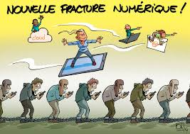
Quelle: http://cohesionsociale.wallonie.be/sites/default/files/RCS%20-%20TIC%20-%20PRINT.pdf

Slide 7
Folgen der digitalen und durch die Digitalisierung bedingten Ausgrenzung
Diskriminierung (finanziell, beruflich, sozial usw.)
Nichtinanspruchnahme/Aufgabe der Inanspruchnahme von Rechten, verstärkte Marginalisierung, Deaffiliation

Slide 8
Die Digitalisierung bedingt den Zugang zu Rechten

Slide 9
Politik der digitalen Integration
Digitale Zugänglichkeit
Gesetz > EU-Zugangsrichtlinie: Websites müssen WCAG-Standard erfüllen
Kontrolle durch Bosa
Digitale Vermittlung
Begleitung
Ansteigen der Kompetenzen

Slide 10
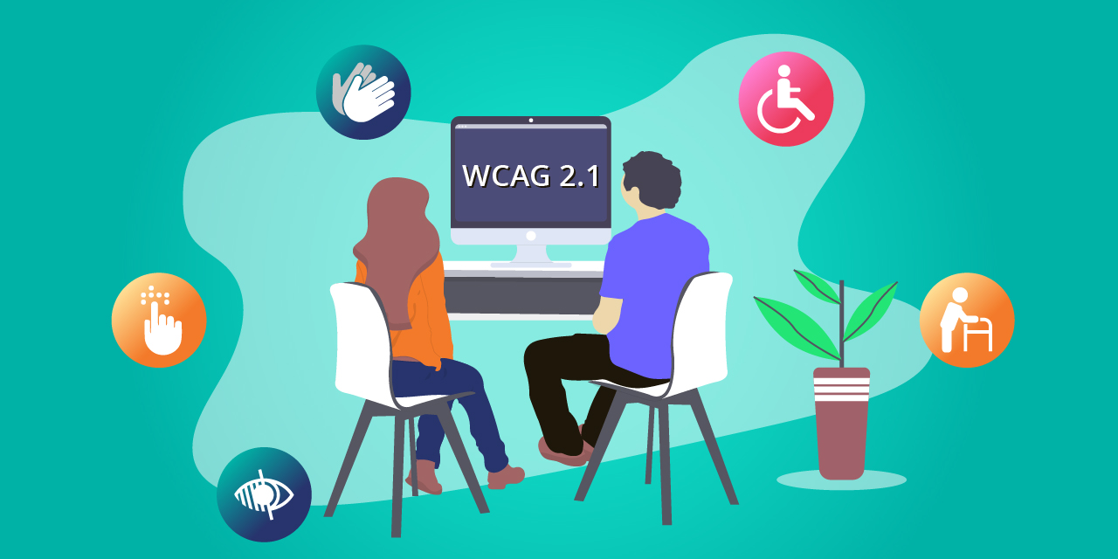
Digitale Barrierefreiheit im Gesetz
4 Prinzipien :
verständlich,
nutzbar,
robust,
wahrnehmbar,

Slide 11
"E-Accessibility bezieht sich also auf die Anpassung der digitalen Umgebung an die Menschen (und nicht umgekehrt) und macht grundsätzlich die Politiker für diese Anpassung verantwortlich".
Faure, Brotcorne, Vendramin

Slide 12
3 Spuren
Um die digitale Zugänglichkeit zu verbessern

Slide 13
Handeln auf rechtlicher Ebene und auf Prozessebene
Den Begriff der Barrierefreiheit erweitern
Berücksichtigung von Lese- und Schreibschwierigkeiten
Das Konzept der vereinfachten Sprache integrieren
Zugang zum Internet als Grundrecht
Ausweitung des Sozialtarifs
Finanzielle Sanktionen verhängen
Nach 2 Jahren und 600 geprüften Websites: 73% der belgischen Websites hatten keine Erklärung zur Barrierefreiheit auf ihrer Website veröffentlicht.
Beschwerdemechanismus zu wenig repressiv
Prinzip der "inclusion by design" (Einbeziehung durch Design)
Einbeziehung der Nutzer/Bürger im Vorfeld der Digitalisierungsprozesse nach dem "Wirbelwind"-Modell und nicht erst im Nachhinein bei der Einführung
Zustimmung wecken, nicht aufzwingen

Slide 14
Digitale Vermittlung
Wer macht was?

Slide 15
Digitale Begleitung
Gestärkte Rolle der EPN (mehr Finanzmittel, mehr Struktur)
Mobilisierung der sozialen Berufe, die durch die Dematerialisierung verändert werden

Slide 16
Aber
Die Vereine setzen ihre ursprünglichen Aufgaben fort, die die Begegnung, den Dialog zwischen Menschen erfordern
Der Staat, die öffentlichen Dienste haben ihre Aufgaben, öffentlich-private Initiativen wie 123digit reichen nicht aus
Sozialarbeiter übernehmen die Rolle des digitalen Begleiters ohne klares Mandat: Privatsphäre der Begünstigten, Kompetenzen der Mitarbeiter, Veränderung der Funktionen usw.
und umgekehrt: Digitale Begleiter sind keine Sozialarbeiter und verfügen nicht über die administrativen und menschlichen Kompetenzen...

Slide 17
"Alphabetisierungsarbeiter können Schlüsselakteure der digitalen Integration sein, um das Vertrauen wiederherzustellen, das für die Handlungsfähigkeit der Menschen, die sie in einem schlechten und abbauenden sozialen Umfeld begleiten, unerlässlich ist, sofern sie selbst begleitet und angehört werden und man mit ihrer Kenntnis der Realitäten vor Ort und ihren möglichen Befürchtungen komponiert."

Slide 18
Auffrischung/ digitale Kompetenzen
welches Kompetenzreferenzsystem? Digicomp?
Volksbildung: Kritische und kreative Nutzung des Digitalen
60% der Personen, die höchstens einen Abschluss der Sekundarstufe I besitzen, nutzen keine E-Government-Dienste,
40% nutzen keine E-Banking-Anwendungen und kaufen nicht online ein,
70 % nutzen keine Online-Gesundheitsdienste (FRB)

Slide 19
Beherrschung des Lesens und Schreibens voraus!

Slide 20
Damit Dienstleistungen von allgemeinem Interesse zugänglich sind, ist die Aufrechterhaltung von Schaltern unerlässlich

Slide 21
Ressourcen
LEE-Kampagne "Die digital Vergessenen": https://lire-et-ecrire.be/Les-oublies-du-numerique-2021?pk_campaign=2021&pk_kwd=entete
Brotcorne, Perrine, "Une numérisation impensée des services d'intérêt général: un mécanisme producteur d'inégalités", Le Journal de l'alpha 2018, Lire et Ecrire, 2020.
Culot, Louise, "Digital Accessibility for illiterate people: the law does not guarantee equality", Lire et Ecrire, 2022
Galván Castaño, Iria, "Adultes en difficulté avec l'écrit et nouvelles technologies: quel accès et quels usages, Lire et Ecrire", 2019.
Faure, Laura; Brotcorne, Périne; Vendramin, Patricia, "Guide for inclusive design of digital services", BELSPO, 2021
Leroy Aurélie, "Quel accès aux TIC pour les personnes peu scolarisées en Belgique", Lire et Écrire Communauté français, 2020

Slide 22
SlidesCarnival Icons sind editierbare Formen.
Dies bedeutet, dass Sie es können:
Resize sie, ohne die Qualität zu verlieren.
Ändern Sie Zeilenfarbe, Breite und Stil.
Isn't that nice? :)
Beispiele:

